Slide 1

TRƯỜNG TIỂU HỌC GIANG BIÊN
MÔN TOÁN

Slide 2
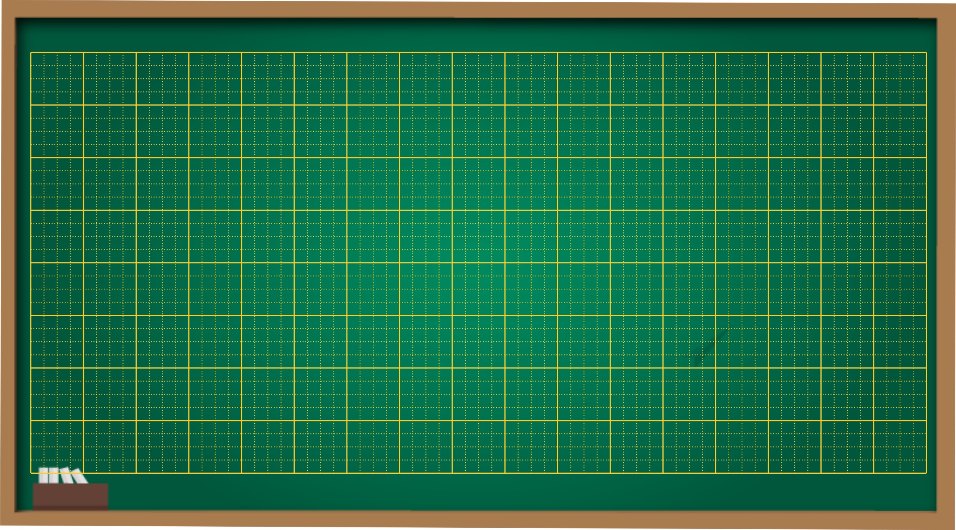
Thứ tư ngày 17 tháng 11 năm 2021
Toán
Bảng nhân 8 (tr 52)

Slide 3
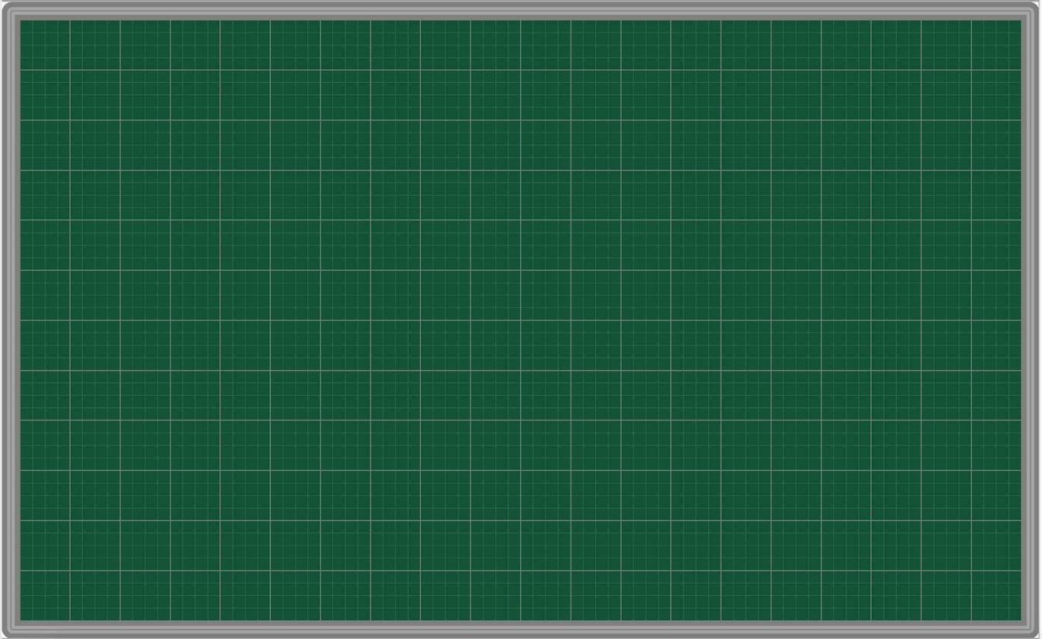



KHỞI ĐỘNG
ĐI CÂU CÙNG DOREMON

Slide 4










Slide 5

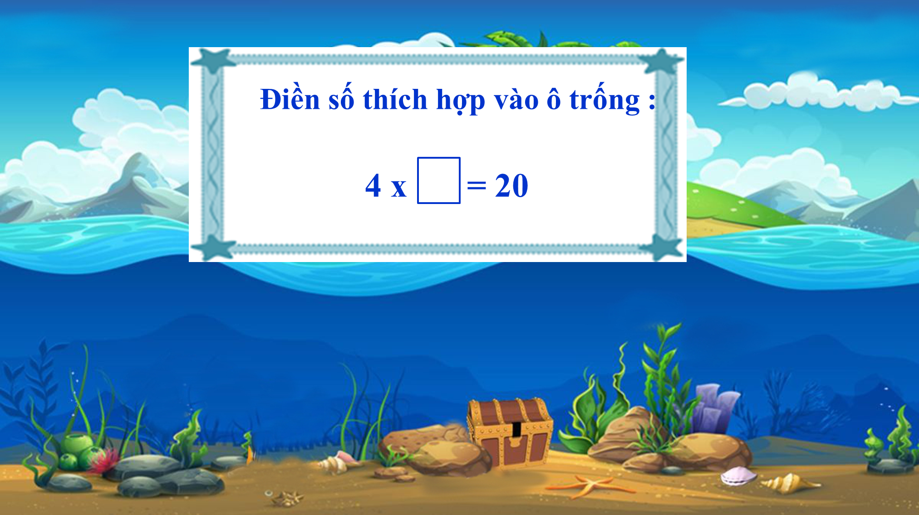

5
02s
05s
01s
03s
04s
A.
4
B. 5
C. 6

Slide 6


Slide 7
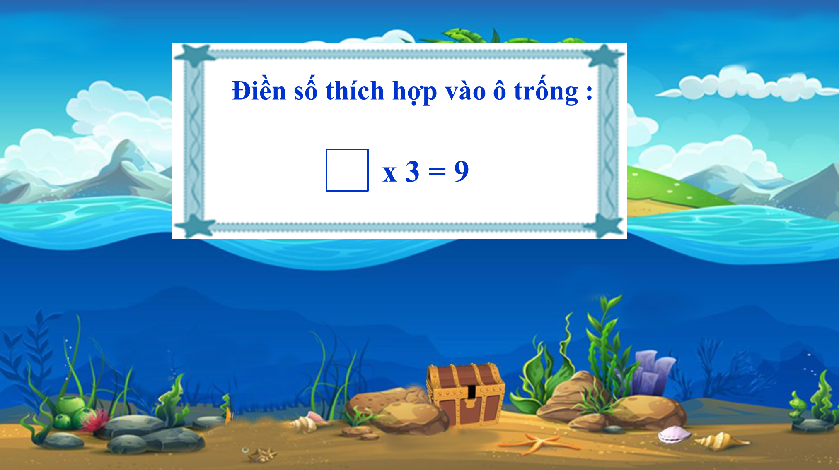
18
02s
05s
01s
03s
04s
A. 2
B.
6
C. 4

Slide 9
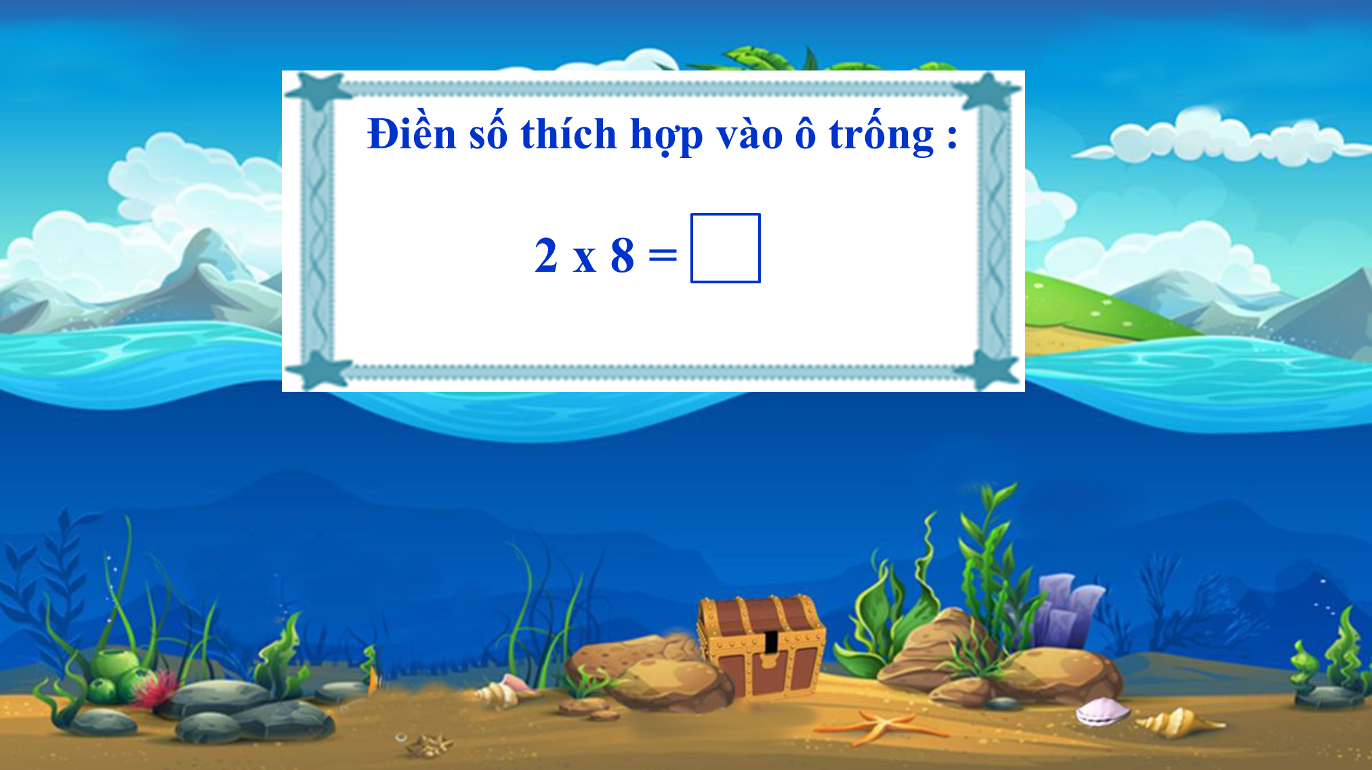
7 x 2
02s
05s
01s
03s
04s
A. 16
B. 15
C.
14

Slide 10




Slide 11
Chúc mừng các con !

Slide 12
Thứ hai ngày 8 tháng 11 năm 2021
Toán
Bài: Bảng nhân 8
Hoạt động 1; Lập bảng nhân 8
8 chấm tròn được lấy mấy lần?
8 chấm tròn được lấy 1 lần.
8 được lấy 1 lần, ta viết:
8 x 1 = 8

Slide 13
Thứ hai ngày 8 tháng 11 năm 2021
Toán
Bài: Bảng nhân 8
8 được lấy 2 lần, viết thành phép nhân như thế nào?
8 được lấy 2 lần, ta có:
8 x 2 =
8 + 8 = 16
Vậy : 8 x 2 = 16

Slide 14
Thứ hai ngày 8 tháng 11 năm 2021
Toán
Bài: Bảng nhân 8
8 được lấy 3 lần, viết thành phép nhân như thế nào?
8 được lấy 3 lần, ta có:
8 x 3 =
8 + 8 + 8 = 24
Vậy: 8 x 3 = 24

Slide 15
Thứ hai ngày 8 tháng 11 năm 2021
Toán
Bài: Bảng nhân 8
8 x 1 = 8
+ 8
8 được lấy 1 lần, ta viết:
8 x 1 = 8
8 x 2 = 16
+ 8
8 x 3 = 24
8 được lấy 2 lần, ta có:
8 x 2 = 16
8 x 4 = 32
8 x 5 = 40
Vậy: 8 x 2 = 16
8 x 6 = 48
8 được lấy 3 lần, ta có:
8 x 3 = 24
8 x 7 = 56
8 x 8 = 64
8 x 9 = 72
Vậy: 8 3 = 24
8 x 10 = 80

Slide 16
Thứ hai ngày 8 tháng 11 năm 2021
Toán
Bài: Bảng nhân 8
8
8
8
8
8
8
8
8
8
8
x
x
x
x
x
x
x
x
x
x
1
2
3
4
5
6
7
8
9
10
=
=
=
=
=
=
=
=
=
=
8
16
24
32
40
48
56
64
72
80
+ 8
+ 8

Slide 17


8
8
8
8
8
8
8
8
8
8
x
x
x
x
x
x
x
x
x
x
1
2
3
4
5
6
7
8
9
10
=
=
=
=
=
=
=
=
=
=
8
16
24
32
40
48
56
64
72
80

Slide 18
Thứ hai ngày 8 tháng 11 năm 2021
Toán
Bài: Bảng nhân 8
Bài1.Tính nhẩm:
8 x 3 =
8 x 5 =
8 x 8 =
24
8 x 2 =
8 x 6 =
8 x 10 =
16
8 x 4 =
8 x 7 =
8 x 9 =
32
8
8 x 1 =
40
56
0
48
0 x 8 =
8 x 0 =
64
80
72
0
0 nhân với số nào cũng bằng 0.
Số nào nhân với 0 cũng bằng 0.

Slide 19
Thứ hai ngày 8 tháng 11 năm 2021
Toán
Bài: Bảng nhân 8
Bài 2.Mỗi can có 8l dầu. Hỏi 6 can như thế có bao nhiêu lít dầu?
Tóm tắt:
Bài giải
1 can: 8l dầu
6 can như thế có số lít dầu là :
6 can:….l dầu?
8 x 6 = 48 ( l )
Đáp số : 48l dầu

Slide 20
Thứ hai ngày 8 tháng 11 năm 2021
Toán
Bài: Bảng nhân 8
Bài3:.Đếm thêm 8 rồi viết số thích hợp vào ô trống:
24
32
40
8 | 16 |  |  |  |  |  |  | 72
48
56
64
80

Slide 21






Trò chơi
Tìm hoa cho lá
22:46

Slide 22

8 x 6
8 x 5
8 x 1
8 x 8
8
48
40
64

Slide 23
8 x 3
8 x 7
8 x 4
8 x 9
8 x 2
8 x 10
32
24
72
56
16
80
Notes:
23

Slide 24


Thứ năm ngày 18 tháng 11 năm 2021
Toán
Bài: Luyện tập
Bài 1 Tính nhẩm:
a) 8 x 1 = 8 8 x 5 = 40 8 x 0 = 0 8 x 8 = 6
8 x 2 = 16 8 x 4 = 32 8 x 6 = 48 8 x 9 = 72
8 x 3 = 24 8 x 7 = 56 8 x 10 = 80 0 x 8 = 0
48
56
b, 8 x 2 = 8 x 4 = 8 x 6 = 8 x 7 =
2 x 8 = 4 x 8 = 6 x 8 = 7 x 8 =
16
32
16
32
48
56
* Khi đổi chỗ các thừa số của phép nhân thì tích không thay đổi

Slide 25
Thứ hai ngày 8 tháng 11 năm 2021
Toán
Bài: Luyện tập
Bài 2. Tính:
+ 8
8 x 3 + 8 =
8 x 8 + 8 =
64 + 8
24 + 8
= 32
= 72
8 x 9 + 8 = 72 + 8
+ 8
8 x 4 + 8 =
80
=
32 +8
= 40

Slide 26
Thứ hai ngày 8 tháng 11 năm 2021
Toán
Bài: Luyện tập
Toán
Bài 3: Từ cuộn dây điện dài 50m người ta cắt lấy 4 đoạn, mỗi đoạn dài 8m. Hỏi cuộn dây điện đó còn lại bao nhiêu mét?
Tóm tắt
Bài giải
50m
Chiều dài dây điện đã cắt đi là:
Cuộn dây điện:
8m
8 x 4 = 32 (m)
? m
Cuộn dây điện còn lại số mét là:
Bước 1: Tìm chiều dài dây điện đã cắt đi.
50 – 32 = 18 (m)
Bước 2: Tìm chiều dài cuộn dây điện đó còn lại.
Đáp số: 18 mét

Slide 27
Bài 4: Viết phép nhân thích hợp vào chỗ chấm:
8 ô vuông
A
B
Có 3 hàng, mỗi hàng có 8 ô vuông. Số ô vuông trong hình chữ nhật ABCD là:
3 hàng
D
C
8 x 3 = 24 ô vuông
8 cột
A
B
b) Có 8 cột, mỗi cột có 3 ô vuông. Số ô vuông trong hình chữ nhật ABCD là:
3 ô vuông
3 x 8
… ………… = 24 (ô vuông)
D
C
8 x 3
3 x 8
Nhận xét: ………… = …………

Slide 28

CHÀO TẠM BIỆT

